Slide 1
진주햄
웨이신 월간보고
진행 기간 : 2017년 12월
작성일 : 2018년 1월 10일
Convenience

Slide 2
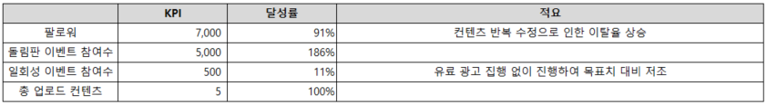
1. 요약 및 KPI 달성율
진행 기간 | 2017.12.01 – 12.31
월 컨텐츠 수 | 5개
파워계정 홍보 | 0회 (차월부터 KOL 광고 집행 예정)
월예산 | 1,000,000 KRW
Convenience

Slide 3
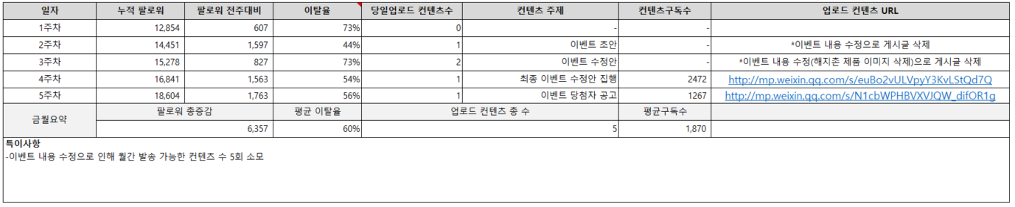
2. 컨텐츠 운영 내역
진주햄 WEIXIN 정기운영 (12.01 ~ 12.31)
주요 내용 : 컨텐츠 총 5개 업로드
2017 이벤트 진행 (12.12 ~ 12.17)
Convenience

Slide 4
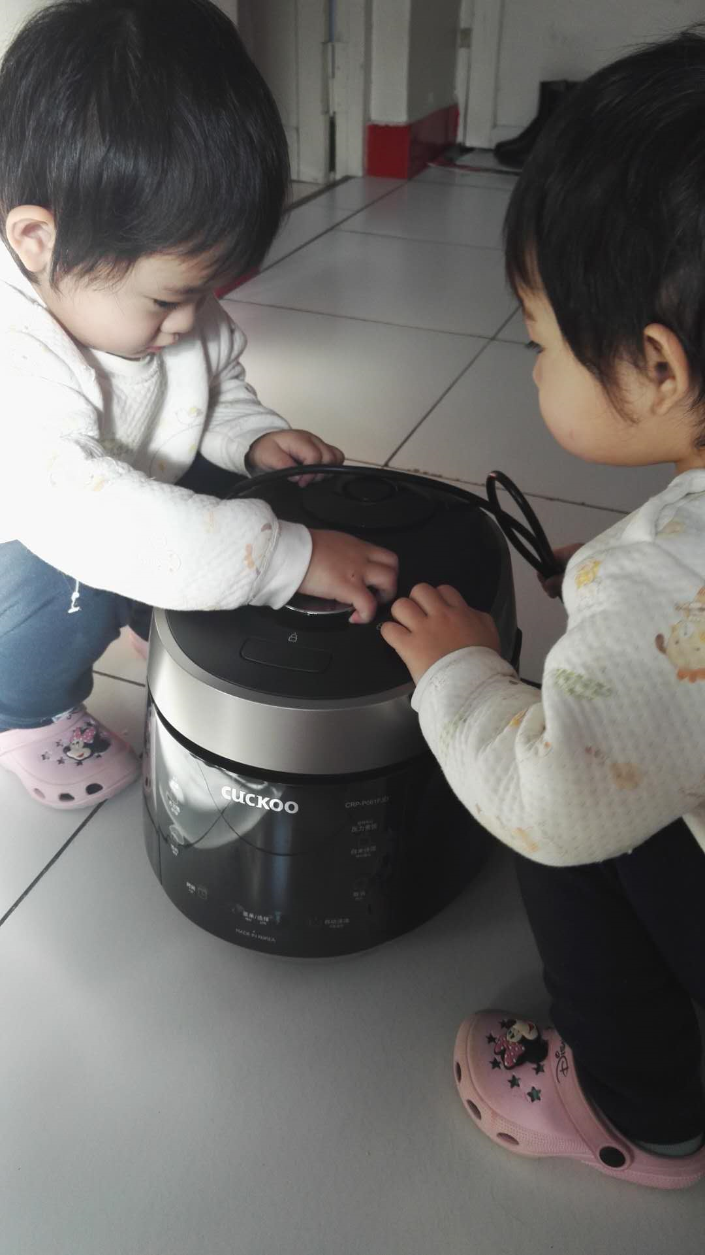
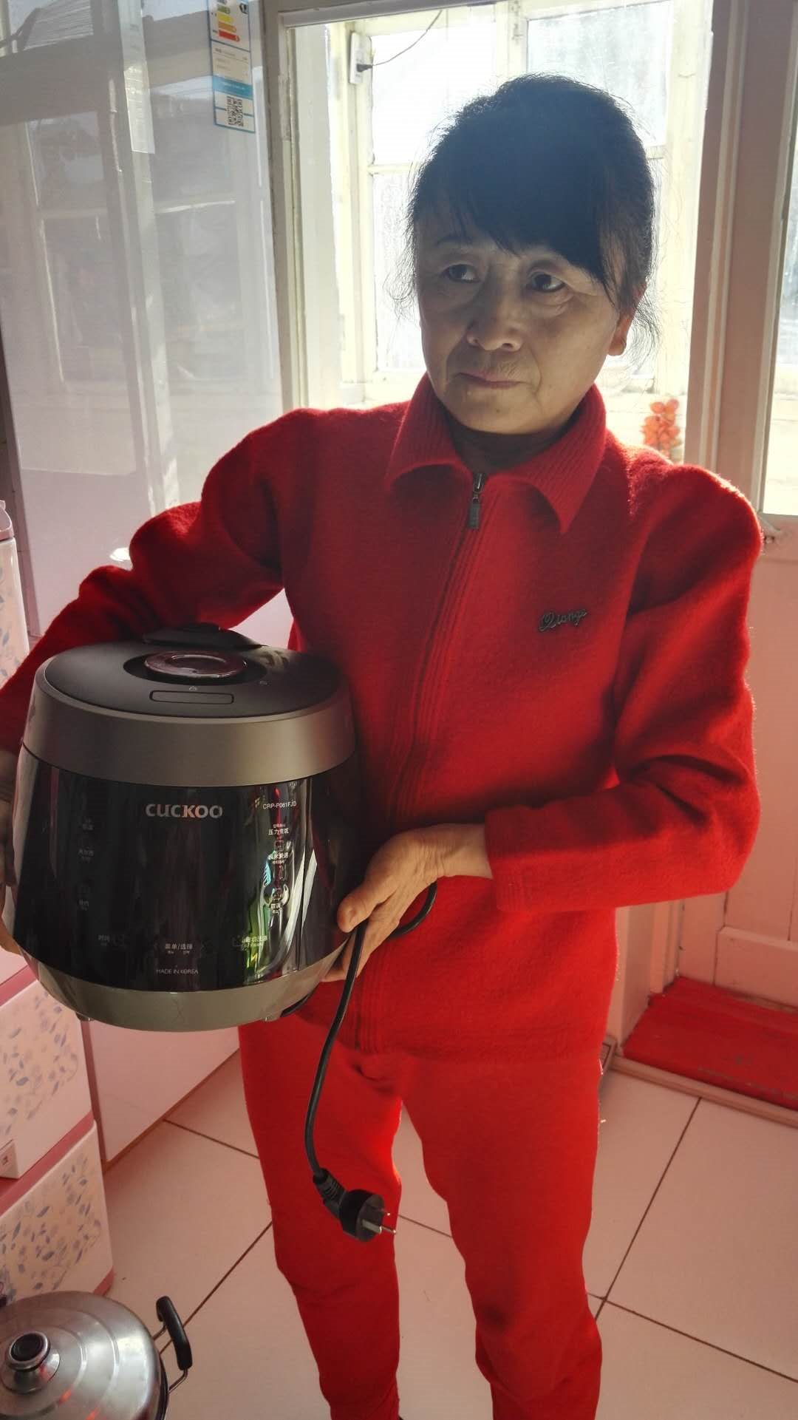
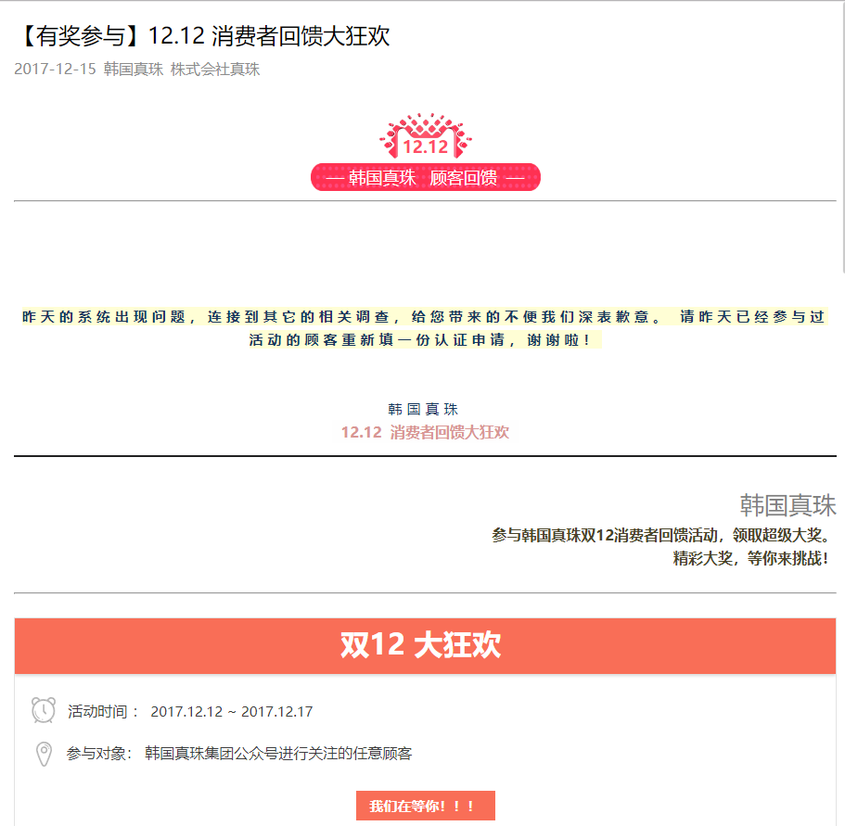
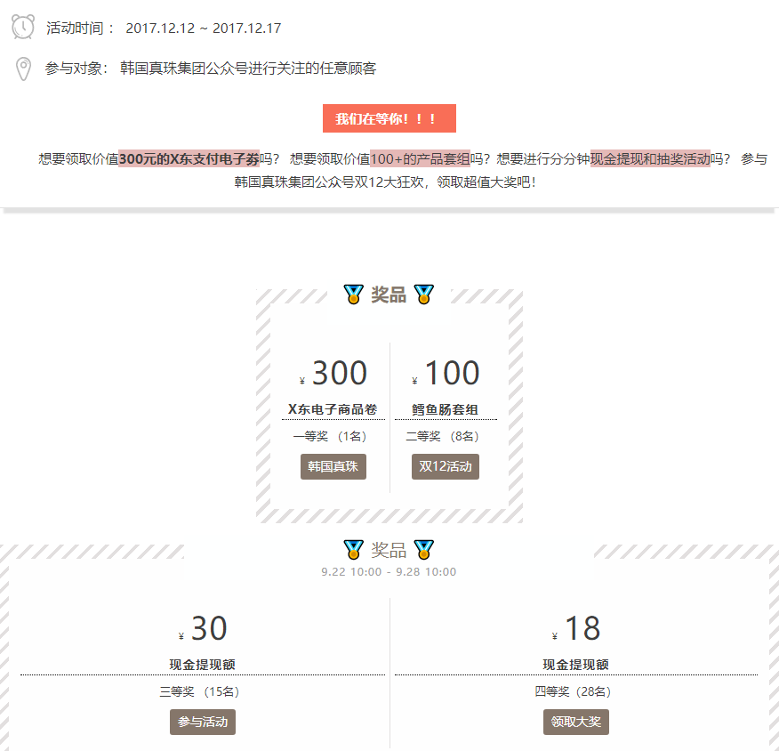
3. 12월 웨이신 일회성 이벤트 결과
WEIXIN 이벤트 진행 요약
이벤트 당첨자 사진
이벤트 URL | https://mp.weixin.qq.com/s/euBo2vULVpyY3KvLStQd7Q
진행 기간 | 2017.12.12 – 12.17 (6일)
총 참여자 수 / 구독수 | 55명 / 781명
a) ‘컨텐츠 공유’를 통한 참여 인원 | 11명
b) ‘제품 구매 인증＇을 통한 참여 인원 | 37명
c) ‘컨텐츠 공유 + 제품 구매 인증＇을 통한 참여 인원 | 7명
경품 : 1등 밥솥 / 2,3등 대력천장 제품

Slide 5
3. 12월 웨이신 일회성 이벤트 결과
WEIXIN 이벤트 소비자 반응 분석

Slide 6
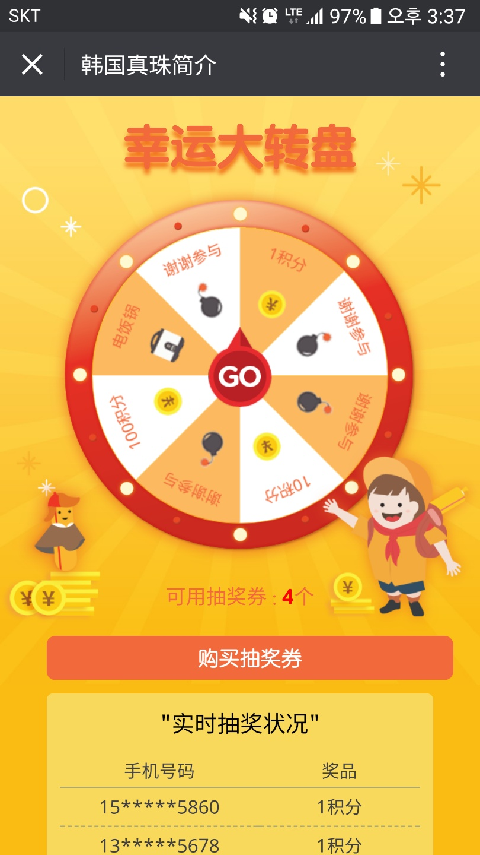
4. 12월 웨이신 돌림판 이벤트 결과
돌림판 이벤트 진행 요약
포인트 획득 | QR카드 인증 수 | 26173
 | 돌림판 이벤트를 통한 포인트 획득 | 2457
포인트 소멸 | 위챗페이(홍바오) 환급액 | 2672 위안
 | 포인트 -> 응모권 전환 | 1651 회
월 누적 포인트 |  | 24307
응모권 획득 | QR카드 인증 수 | 26173
 | 포인트 -> 응모권 전환 | 1651
 | 설문조사 참여에 따른 응모권 제공 | 510
응모권 소멸 | 응모권을 통한 이벤트 참여 | 9285 회
월 누적 응모권 |  | 19049
*12월 31일 돌림판 이벤트를 통한 밥솥 당첨자 발생하여 경품 배송 완료

Slide 7
감사합니다
Convenience

